Slide 1

实验4：鸡蛋掉落问题
报告人：叶茂林
Notes:
汇报15分钟，提问10分钟

Slide 2
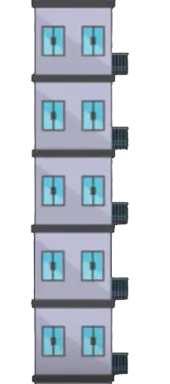
问题描述
Notes:
2

Slide 3
问题描述
Notes:
3

Slide 4
问题描述
Notes:
4

Slide 5
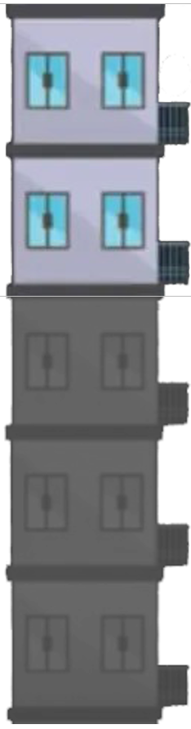
问题描述
Notes:
5

Slide 6
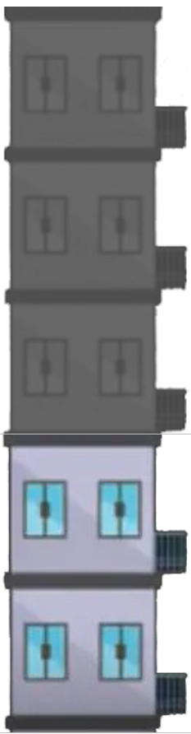
问题描述
Notes:
6

Slide 7
状态转移方程
Time[egg][height]=1+max(Time[egg-1][high-1], Time[egg][height-high])
Notes:
7

Slide 8
状态转移方程
Time[egg][height]=$\min_{1≤high≤height}\{$1+max(Time[egg-1][high-1], Time[egg][height-high])}
Notes:
8

Slide 9
01
SECTION 1
蛮力法
PART 01

Slide 10
蛮力法
Notes:
10

Slide 11
蛮力法-固定楼层数随机蛋
蛮力法 height=20层
egg/个 | 8 | 9 | 10 | 11 | 12
实验值/μs | 2235776 | 2669881 | 2966814 | 3128332 | 3209577
理论值/μs | 2235776 | 2515248 | 2794720 | 3074192 | 3353664
Notes:
11

Slide 12
蛮力法-固定蛋个数随机楼层
蛮力法 egg=10个
height/层 | 17 | 18 | 19 | 20 | 21
实验值/μs | 117909 | 348318 | 1005354 | 2874309 | 8424686
理论值/μs | 117909 | 353727 | 1061181 | 3183543 | 9550629
Notes:
12

Slide 13
02
SECTION 2
备忘录
PART 02

Slide 14
备忘录
时间复杂度为O(egg*height^2)
Notes:
14

Slide 15
备忘录-固定楼层数随机蛋
备忘录 height=500层
egg/个 | 8 | 9 | 10 | 11 | 12
实验值/μs | 6855 | 7857 | 9127 | 10280 | 11458
理论值/μs | 6855 | 7711.875 | 8568.75 | 9425.625 | 10282.5
Notes:
15

Slide 16
备忘录-固定蛋个数随机楼层
备忘录 egg=10个
height/层 | 100 | 200 | 300 | 400 | 500
实验值/μs | 352 | 1475 | 3448 | 5663 | 8939
理论值/μs | 352 | 1408 | 3168 | 5632 | 8800
Notes:
16

Slide 17
03
SECTION 3
递推版本
PART 02

Slide 18
递推版本
时间复杂度为O(egg*height^2)
Notes:
18

Slide 19
递推-固定楼层数随机蛋
递推 height=500层
egg/个 | 8 | 9 | 10 | 11 | 12
实验值/μs | 6496 | 7377 | 7594 | 9000 | 9900
理论值/μs | 6496 | 7308 | 8120 | 8932 | 9744
Notes:
19

Slide 20
递推-固定蛋个数随机楼层
递推 egg=10个
height/层 | 100 | 200 | 300 | 400 | 500
实验值/μs | 268 | 1011 | 2506 | 4448 | 6912
理论值/μs | 268 | 1072 | 2412 | 4288 | 6700
Notes:
20

Slide 21
04
SECTION 4
二分法
PART 02

Slide 22
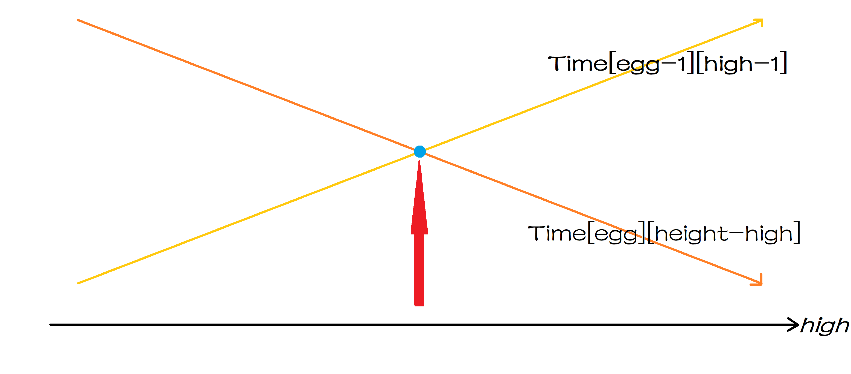
二分法
Time[egg][height]=$\min_{1≤high≤height}\{$1+max(Time[egg-1][high-1], Time[egg][height-high])}
Notes:
22

Slide 23
二分法
时间复杂度为O(egg*height*log(height))
Notes:
23

Slide 24
二分法-固定楼层数随机蛋
二分法 height=10000层
egg/个 | 8 | 9 | 10 | 11 | 12
实验值/μs | 3780 | 4282 | 4978 | 5541 | 6097
理论值/μs | 3780 | 4252.5 | 4725 | 5197.5 | 5670
Notes:
24

Slide 25
二分法-固定蛋个数随机楼层
二分法 egg=10个
height/层 | 1000 | 2000 | 3000 | 4000 | 5000
实验值/μs | 366 | 798 | 1342 | 1777 | 2351
理论值/μs | 366 | 805.4513 | 1272.626 | 1757.805 | 2256.372
Notes:
25

Slide 26
05
SECTION 5
逆向思维
PART 02

Slide 27
逆向思维
问题变成：求time次尝试中egg个鸡蛋可以测出的层数。
high[egg]：egg个鸡蛋可以测出的层数。
high[egg]=1+high[egg]+high[egg-1]
Notes:
27

Slide 28
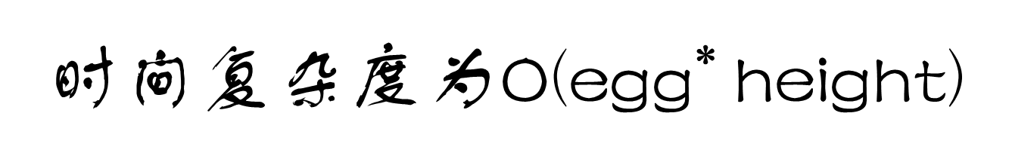
逆向思维
时间复杂度为O(egg* height)
Notes:
28

Slide 29
逆向思维-固定楼层随机蛋
逆向思维 height=100000层
egg/个 | 10000 | 20000 | 30000 | 40000 | 50000
实验值/μs | 229 | 476 | 717 | 951 | 1170
理论值/μs | 229 | 458 | 687 | 916 | 1145
Notes:
29

Slide 30
逆向思维-固定蛋随机楼层
逆向思维 egg=1000000个
height/层 | 1000000 | 2000000 | 3000000 | 4000000 | 5000000
实验值/μs | 27406 | 29335 | 32473 | 32887 | 33336
理论值/μs | 27406 | 29886.45 | 31123.15 | 32031.51 | 32754.31
Notes:
30

